Slide 1
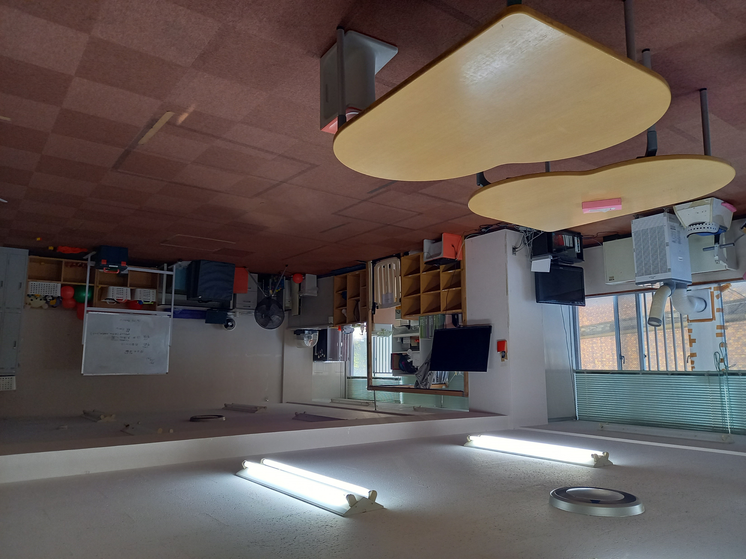
モジラ・アルクかごしま支援プログラム
放課後等デイサービス
2025年2月1日作成
健康・生活
・検温 ・日常会話
・トイレ練習 ・SST
・整理整頓 ・散歩など
※個別・集団の組み合わせで支援実施
【家族支援】
・親子ワークショップ
・きょうだい支援
・相談・面談
・地域資源の情報提供
人間関係・
社会性
運動・感覚
・ルール遊び ・SST
・見立て遊び ・外出支援
・対話 ・体験学習など
※個別・集団の組み合わせで支援実施
【移行支援】
・学校等との情報共有
・将来像イメージ
・地域資源(ふれあい館・
公園など）
【地域支援・連携】
・関係機関との情報共有
・地域資源の活用
・他事業所との連携
・医療機関との連携
・体操 ・スライム
・サーキット ・粘土
・ボール遊び ・マッサージなど
※個別・集団の組み合わせで支援実施
【職員の質の向上】
・法人内研修
・強度行動障害研修、
虐待防止研修等の参加
・ICTの活用
言語・
コミュニケーション
認知・行動
・読み聞かせ ・ミーティング
・ことば遊び ・異年齢交流
・チーム遊び ・SSTなど
※個別・集団の組み合わせで支援実施
・パズル ・製作
・マッチング ・ルール遊び
・ことば遊び ・SSTなど
※個別・集団の組み合わせで支援実施

Slide 2



モジラ・アルクかごしま支援プログラム
放課後等デイサービス
～法人理念～
感動 ・ 感激 ・ 感謝
～事業所理念～
★共に感じる ★共に動く ★共に育つ
【ご利用できる時間】
★放課後等デイサービス
9：00～18：00
【送迎】
有(事業所⇔学校・ご自宅）
を整えます。
【事業方針】
１．じぶんらしく
子どもたちの「個性」・「自立」を尊重し、大切に育み「自分らしさ」を大切にできる環境を提供します。
２．5つの視点で成長をサポート
「健康・生活」「運動・感覚」「認知・行動」「言語・コミュニケーション」「人間関係・社会性」を大切にし、子ども達の可能性
を広げる支援を行います。
３．学校・社会資源と手を取り合い、つながる支援
子ども達が安心して学び、成長できるよう、学校や社会資源との連携を深め、役割を明確にします。
４．地域とつながる体験を大切に
地域の人や場と関わる機会をつくり、社会の中でのびやかに育つきっかけを増やします。
５．スタッフも成長し続ける場に
学びの機会を大切にし、スタッフ一人ひとりが自分のキャリアを描ける環境を整えます。

